Slide 1
Linear Discriminant Analysis(LDA)による IBM社の離職分析とその改善策
LDAの次元削減を利用した探索的データ分析(EDA)による相関の調査と、
離職分析をもとにした新規事業の提案
有明工業高等専門学校 3年 齋藤 健吾
GCI 東京大学グローバル消費インテリジェンス寄付講座

Slide 2
目次 - Index -
・概要
・情報業における離職率の動向
・顧客データの概要
・PyCaretによる分類モデルの選定
・最良モデルからのデータ分析
・離職分析をもとにした新規事業の提案
・新規事業の利得の予測
・参考文献
目次
GCI 東京大学グローバル消費インテリジェンス寄付講座

Slide 3
概要 - Abstract -
目的
離職が会社に及ぼす影響について分析し、会社に利益をもたらすための事業を提案する。
現状の分析・解析
今回の事業提案では、IBM社のデータセット(IBM HR Analytics Employee Attrition) [1] をもとに、様々な特徴量からLDA(Linear Discriminant Analysis)の次元削減の作用を用いて分類問題を解いたのち、 EDA(探索的データ解析)の結果から、どのカラムがどのくらい離職に影響しているのかを示す。
事業の提案
離職分析の結果から改善策(事業内容)を提案し、事業内容によりどのくらいIBM社に利益が発生するのかを回帰分析により予測する。
概要
GCI 東京大学グローバル消費インテリジェンス寄付講座

Slide 4
情報業の離職率の動向
雇用動向調査 : 結果の概要
https://www.mhlw.go.jp/toukei/list/9-23-1c.html
市場(他職業)との比較
厚生労働省の「雇用動向調査結果の概要」[2] によると、2021年の情報業の離職率は9.1％という結果であった。この離職率は他の職種に比べ、決して高くはなく、年々離職率は減少傾向にあるように見えるが、全体平均との相対的な割合では年々増加傾向にある。
年 | 情報業 | 全体平均
2021年（令和3年） | 9.1% | 13.9%
2020年（令和2年） | 9.2% | 14.2%
2019年（令和元年） | 9.6% | 15.6%
2018年（平成30年） | 11.8% | 14.6%
2017年（平成29年） | 10.5% | 14.9%
情報業/全体平均
65.5%
64.8%
61.5%
80.8%
70.5%
離職率が高いことは、一見良くないように思われるが、会社の人件費や運用コストなど、様々な要因の上離職の良し悪しを測る必要がある。
情報業における離職率の動向
GCI 東京大学グローバル消費インテリジェンス寄付講座

Slide 5
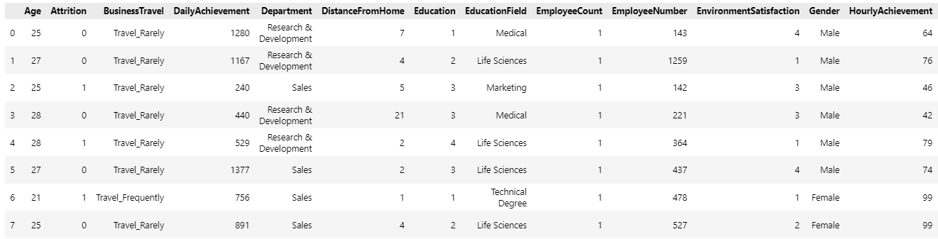
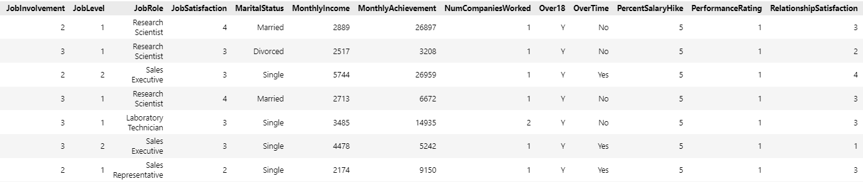
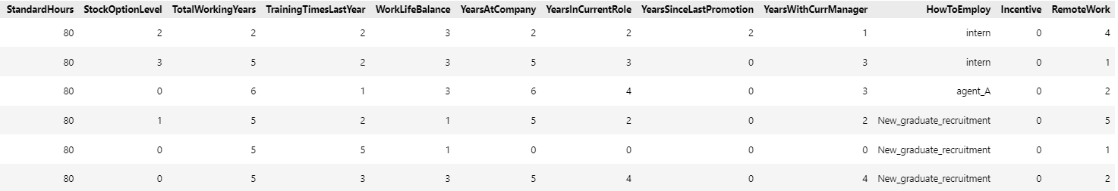
顧客データの概要
データセット
分析・予測に使うデータセット(IBM HR Analytics Employee Attrition)の内容は以下のとおりである。
カラムの内容
年齢, 性別, 離職, 家から職場までの距離, 成果など様々な特徴量がある。
今回行うのは, 離職 (Attrition) 以外のカラムの値から離職するかを予測することである。
顧客データ概要
GCI 東京大学グローバル消費インテリジェンス寄付講座

Slide 6

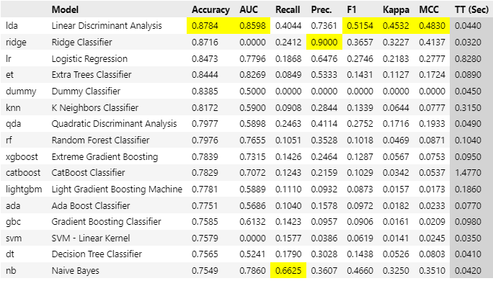
PyCaretによる分類モデルの選定
最適モデルの選定
classfication.compare_models() で様々なモデルの中から最も分類の精度がよいモデルを選定する。
右の図では、LDAがAccuracy, AUC, その他評価も全体的に高く、最も今回の分類モデルに適しているモデルだと言える。
今回はLinear Discriminant Analysis (LDAモデル) を用いて、このモデルの特性である次元削減(ある種の正則化)からデータの特徴を考察し、また特徴量と結果の相関を解析する。
PyCaretによる分類モデルの選定
GCI 東京大学グローバル消費インテリジェンス寄付講座

Slide 7
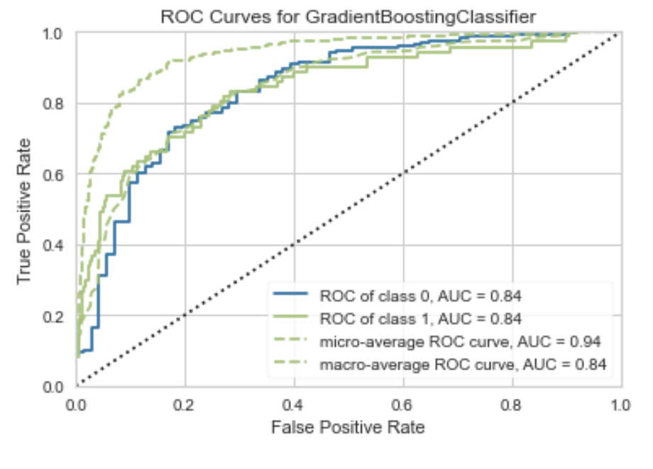
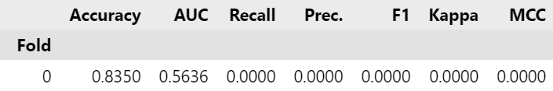
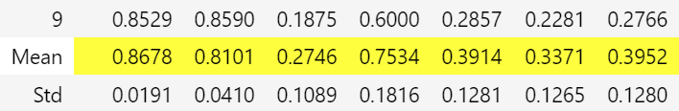
PyCaretによる分類モデルの評価
チューニングと評価
選定した最良のモデルのハイパーパラメータチューニングを行う。
classfication.tune_model(model) でチューニングを行った後、テストデータに対して予測を行い、正確性(Accuracy)の平均を算出した。
…
classfication.plot_model(tuned_model)
最適化した結果
Accuracy : 0.87 まで精度を上げることができた。
PyCaretによる分類モデルの選定
GCI 東京大学グローバル消費インテリジェンス寄付講座

Slide 8
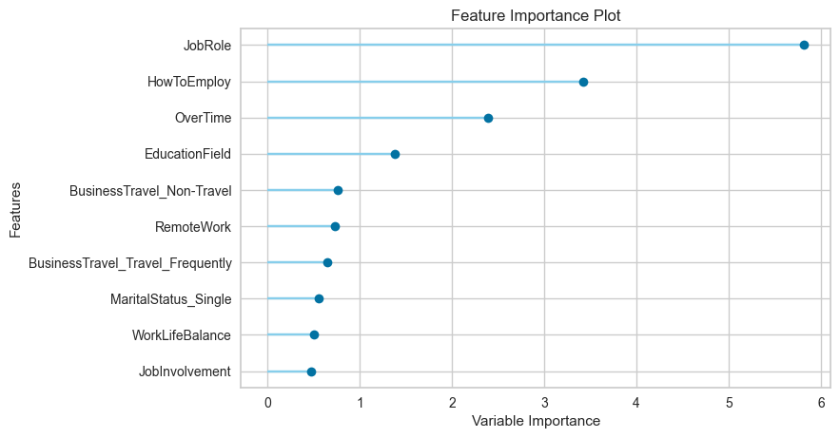
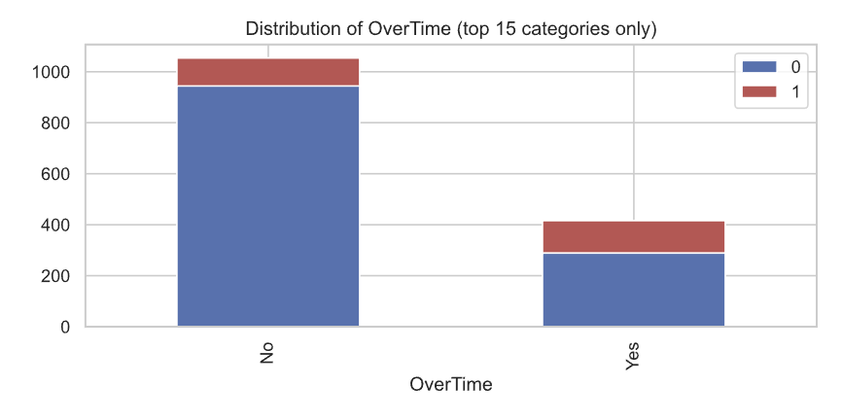
PyCaretによる特徴量の分析
特徴量の分析
チューニングしたモデルが、どの特徴量を主に使っているかを分析する。(通常と手順は逆)
plot_model(tuned_model, plot=‘feature’) でどの特徴量が重要かを可視化する。
分析の結果
Variable Importanceとして突出しているのは
JobRole, HowToEmploy, Overtime のおおよそ
3つが挙げられる。
これらに対して Attrition との関係をさらにグラフで見てみる。
最良モデルからのデータ分析
GCI 東京大学グローバル消費インテリジェンス寄付講座

Slide 9
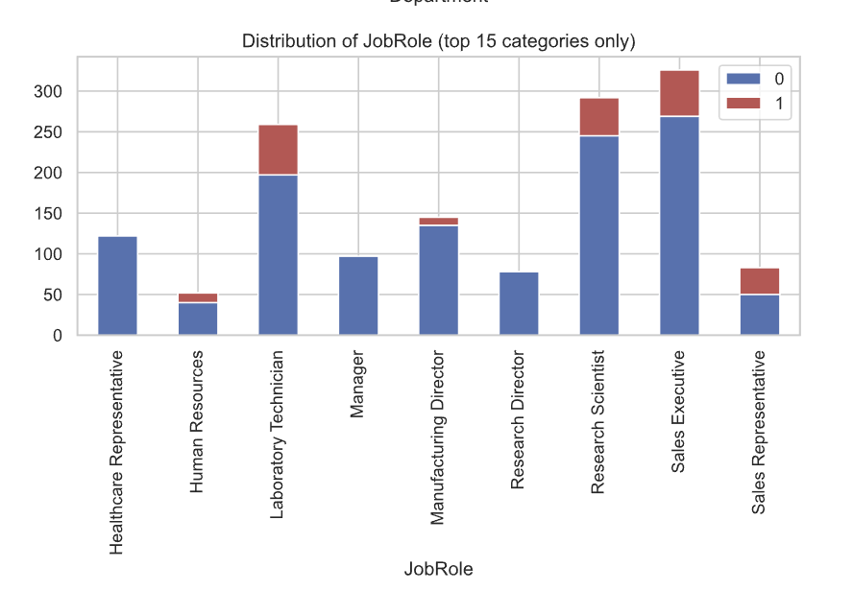
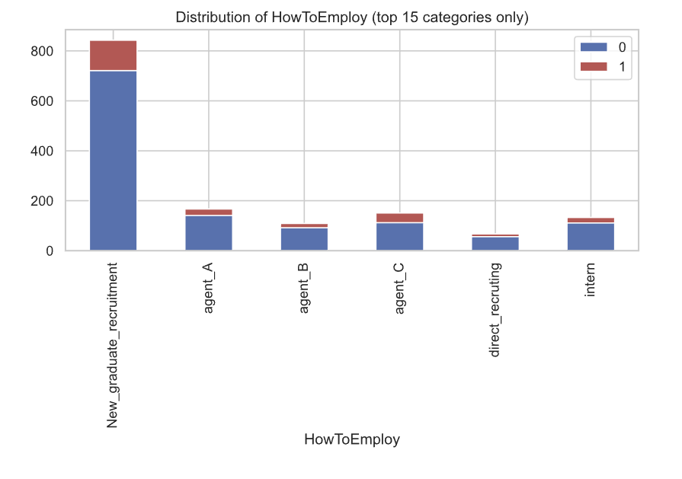
PyCaretによる特徴量の分析
分析の結果
JobRole, HowToEmploy, Overtime の３つのグラフを見た。
JobRole
LaboratoryTechnician, SalesRepresentative が突出して Attrition の割合が高いことが分かる。
New_graduate_recruitment は総数が多いが、特別に他の項目と比べて Attrition の割合が高いということはない。
おそらく母数が大きいので、0(=Attrition:False) とするだけで評価が高くなってしまったのだと推測できる。
これは他の特徴量よりも直感的で分かりやすい結果が出ている。Overtime:Yes のとき 1(=Attrition:True) の割合が高いことが読み取れる。また、Overtime は「時間外労働」であると推測できる。
HowToEmploy
Overtime
最良モデルからのデータ分析
GCI 東京大学グローバル消費インテリジェンス寄付講座

Slide 10
離職分析をもとにした新規事業の提案
離職分析から予測・懸念されること
Overtime:No の場合、離職(Attrition)は減るか?
Overtime:No の場合、成果(Achievement)も減るか? 離職率を下げることは会社の利益にとって本当に良いか?
検証すること
Overtime:No の場合の離職(Attrition)の予測(回帰分析)
Overtime:No の場合の成果(Achievement)の予測(回帰分析) 離職率を下げることによる人件費などを考慮した総合的評価 ＝＞人件費の項目がない為、不可能
=> 以上の操作により離職率を下げたときの Achievement / Number of Employees で評価する
離職分析をもとにした新規事業の提案
GCI 東京大学グローバル消費インテリジェンス寄付講座

Slide 11




新規事業の利得の予測
改善策の検証と結果
Overtime:No の場合、離職(Attrition)は減るか?
検証
先ほど最適化したモデルに data[“OverTime”]=0 を行ったものを予測させ、value_counts() で Attrition を確認した。
結果
Data={0:1233, 1:237}(19.2%), Data_No_OverTime={0:1395, 1:75}(5.4%) => 予想通り離職率はかなり減った。
Overtime:No の場合、成果(Achievement)も減るか?
検証
DailyAchievement を予測する回帰モデルを同様の手順で作成し、最適化したモデル (Model:Dummy, R2:-0.0089)
に data[“OverTime”]=0 を行ったものを予測させ、0=Attrition を満たす で DailyAchievement を確認した。
結果
Data=1001818, Data_No_OverTime=1120312 => 予想とは反対に、(1.12倍)成果が増えた。
これは時間外労働をしないほうが成果が出ることを意味するほか、他カラムの値と相関があったことが考えられる。
$$_{i}$$
$$_{i}$$
∑
$$_{i}$$
$$_{i}$$
新規事業の利得の予測
GCI 東京大学グローバル消費インテリジェンス寄付講座

Slide 12








新規事業の利得の予測
改善策の検証と結果
検証
Overtime:No とし、離職(Attrition)率を下げたときの DailyAchievement / Number of Employees ,
より厳密には 0=Attrition を満たす で DailyAchievement / の個数 を評価する
先ほど最適化したDailyAchievement を予測する回帰モデルに data[“OverTime”]=0 を行ったものを予測させ、
0=Attrition を満たす で DailyAchievement / の個数 を計算した。
結果
Data={0:1233, 1:237}(19.2%) Data_No_OverTime={0:1395, 1:75}(5.4%) => 予想通り離職率はかなり減った。。
$$_{i}$$
$$_{i}$$
$$_{i}$$
∑
$$_{i}$$
$$_{i}$$
$$_{i}$$
$$_{i}$$
$$_{i}$$
∑
$$_{i}$$
$$_{i}$$
新規事業の利得の予測
GCI 東京大学グローバル消費インテリジェンス寄付講座

Slide 13
参考文献
参考文献
GCI 東京大学グローバル消費インテリジェンス寄付講座

